Slide 1



Information Technology Video Developer Network
http://itvdn.com
TypeScript Fundamentals
Информационный видеосервис для разработчиков программного обеспечения
Классы и интерфейсы

Slide 2





TypeScript Fundamentals
Introduction
Охрименко Дмитрий
MCT
_okhrimenko
dmitriy.okhrimenko
https://goo.gl/eeTdMv
MCID: 9210561
ITVDN
Information Technology Video Developer Network http://itvdn.com

Slide 3

TypeScript Fundamentals
Тема урока
Классы и интерфейсы
ITVDN
Information Technology Video Developer Network http://itvdn.com

Slide 4
TypeScript Fundamentals
План урока
Классы в TypeScript
Конструкторы
Модификаторы доступа
Accessors
Наследование
base
Абстрактные классы
Использование интерфейсов
ITVDN
Information Technology Video Developer Network http://itvdn.com

Slide 5
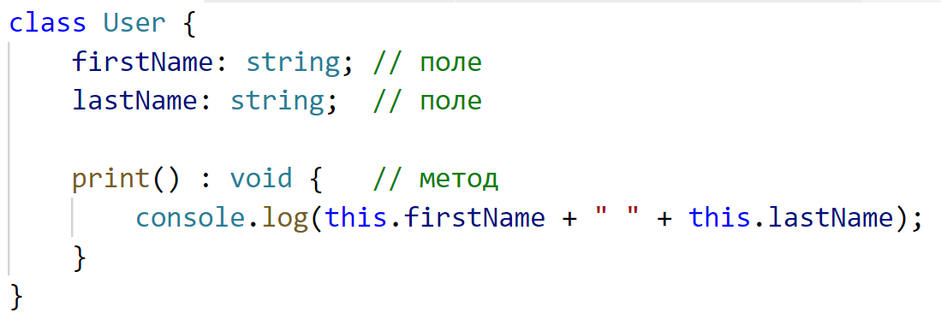
TypeScript Fundamentals
Классы
Класс – это конструкция языка, состоящая из ключевого слова class, идентификатора (имени) и тела.
Класс может содержать в своем теле: поля, методы, свойства и конструкторы.
Поля – определяют состояние будущего объекта
Методы – определяют поведение будущего объекта
ITVDN
Information Technology Video Developer Network http://itvdn.com

Slide 6
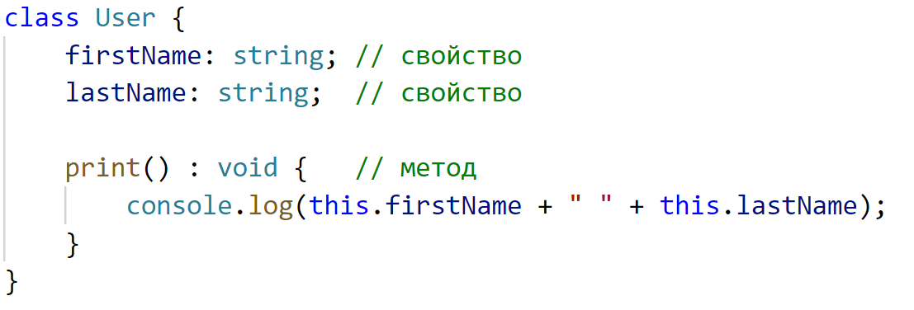
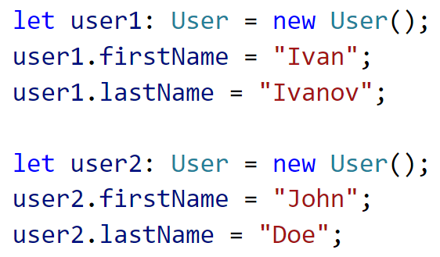

TypeScript Fundamentals
Экземпляры и прототипы
Экземпляр
firstName=“Ivan”
lastName=“Ivanov”
user1
Прототип
print() {
сonsole.log(this.firstName)
}
firstName=“John”
lastName=“Doe”
user2
ITVDN
Information Technology Video Developer Network http://itvdn.com

Slide 7
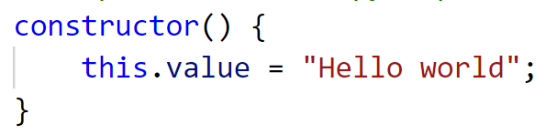
TypeScript Fundamentals
Конструктор
Конструктор – специальный метод, который используется для инициализации экземпляра.
В теле класса конструктор создается с помощью ключевого слова constructor.
При создании экземпляра класса для вызова конструктора необходимо использовать ключевое слово new.
ITVDN
Information Technology Video Developer Network http://itvdn.com

Slide 8

TypeScript Fundamentals
Модификаторы доступа
public, private, protected – ключевые слова, модификаторы доступа. С их помощью определяется видимость членов класса.
public – видимый для всех (в классе и за пределами класса)
private – видимый только в пределах класса (за пределами класса доступ отсутствует)
protected – видимый в пределах класса и в классах наследниках. (за пределами класса и классов наследниках доступ отсутствует)
Все члены классов без модификатора доступа, по умолчанию используют модификатор доступа public
ITVDN
Information Technology Video Developer Network http://itvdn.com

Slide 9

TypeScript Fundamentals
Наследование
Наследование - механизм создания класса посредством расширения уже существующего класса.
extends – ключевое слово, которое определяет какой класс будет базовым (родительским) для текущего
Класс наследник получает от родителя свойства и методы
ITVDN
Information Technology Video Developer Network http://itvdn.com

Slide 10
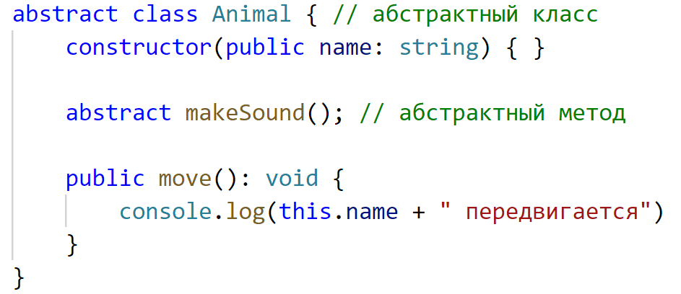
TypeScript Fundamentals
Абстрактные классы
Абстрактный класс - это класс, который может выступать только в роли базового класса. Создать экземпляр абстрактного класса не получится.
Абстрактный метод - это метод, который не имеет реализации в текущем классе но обязательно должен быть реализован в производном классе.
Абстрактные методы могут создаваться только в абстрактных классах.
ITVDN
Information Technology Video Developer Network http://itvdn.com

Slide 11
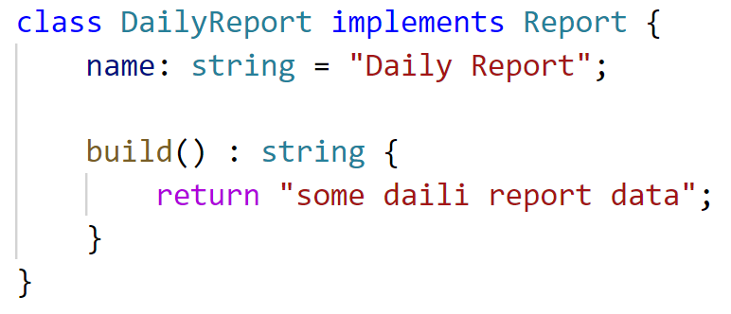
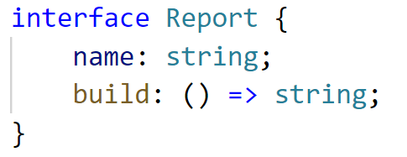
TypeScript Fundamentals
Интерфейсы
Интерфейс – специальный тип данных определяющий контракт, которого должен придерживаться определенный объект.
ITVDN
Information Technology Video Developer Network http://itvdn.com

Slide 12

TypeScript Fundamentals
Спасибо за внимание! До новых встреч!
Охрименко Дмитрий
MCT
MCID: 9210561
ITVDN
Information Technology Video Developer Network http://itvdn.com

Slide 13
Информационный видеосервис для разработчиков программного обеспечения
ITVDN
Information Technology Video Developer Network http://itvdn.com

